Slide 1
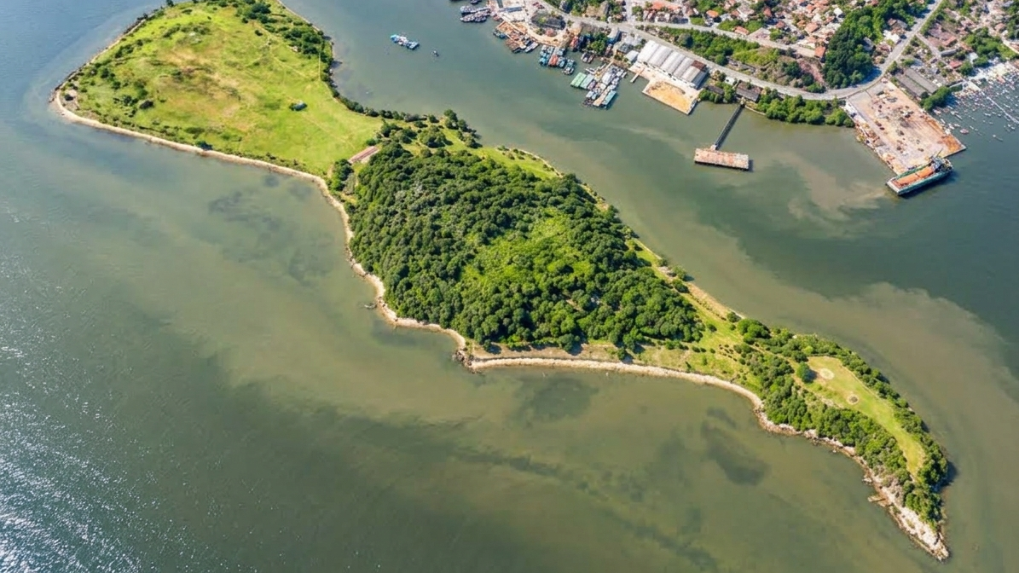
PINCIARA IMÓVEIS EXCLUSIVOS
Ilha do
Tavares
Potencial logístico, naval e offshore
na Baía de Guanabara
Venda, arrendamento ou parceria estratégica
Notes:
Fonte visual: fotografia aérea fornecida pelo usuário.

Slide 2
02 / ILHA DO TAVARES
A oportunidade
Ativo insular para avaliação de investidores e operadores da cadeia marítima.
01
02
03
Localização
Tese comercial
Condição de uso
Inserida na Baía de Guanabara, próxima ao Gradim e conectada por via marítima a Niterói e ao Rio de Janeiro.
Possível apoio offshore, logística, manutenção leve, armazenagem e serviços náuticos de baixo impacto.
Qualquer desenvolvimento depende de regularização patrimonial, viabilidade técnica e licenciamento.

Slide 3
03 / ILHA DO TAVARES
Crescimento do petróleo offshore no Brasil
Infraestrutura de apoio
3,4 para 5,2
A expansão do Pré-Sal pode demandar embarcações de suprimento, bases logísticas, manutenção naval, equipamentos submarinos, inspeção, armazenagem, transporte marítimo, resposta ambiental e descomissionamento.
milhões de barris/dia em cenário otimista descrito no material
A tese depende de confirmação atualizada de mercado.

Slide 4
04 / ILHA DO TAVARES
Investimentos no Pré-Sal e infraestrutura offshore
01
02
03
Investidores citados
Escopo operacional
Campos citados
Petrobras, Shell, TotalEnergies, Equinor, BP, ExxonMobil, Karoon, Prio e Trident Energy.
FPSOs, poços, linhas submarinas, escoamento, reinjeção de gás e CO₂, equipamentos e manutenção.
Búzios, Mero, Atapu, Sépia, Tupi, Itapu, Raia, Campos, cessão onerosa e novas áreas.
Búzios e Mero aparecem no material como projetos relevantes para a expansão e para a cadeia de serviços.

Slide 5
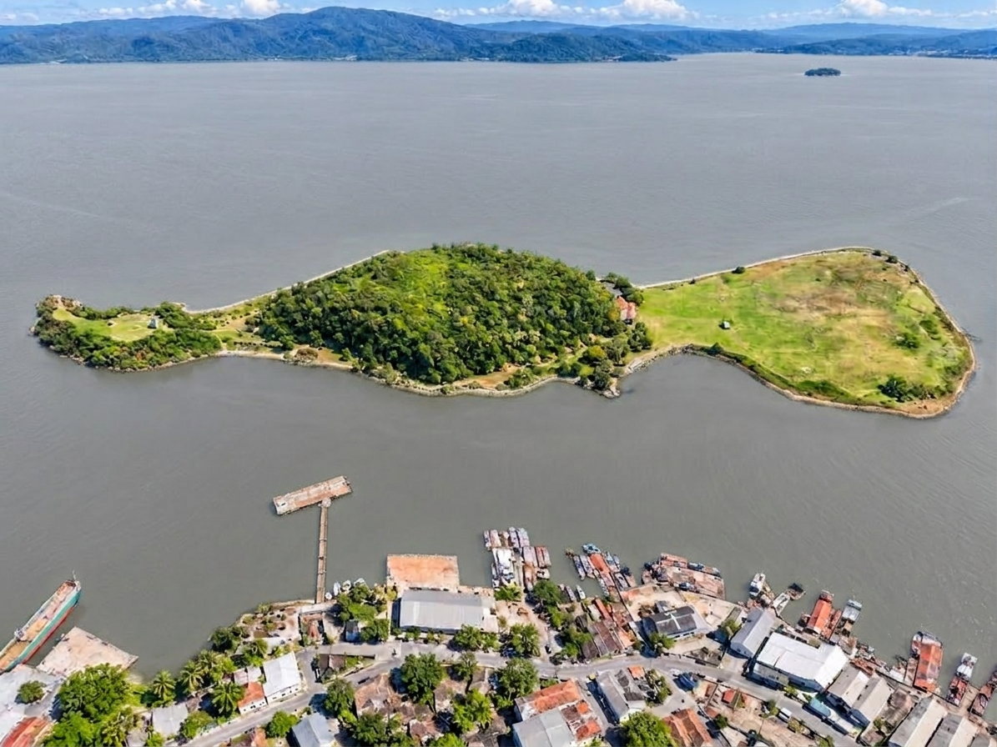
05 / ILHA DO TAVARES
Baía de Guanabara: polo naval e offshore
Capacidades regionais
O entorno reúne estaleiros, oficinas navais, empresas de engenharia, bases de apoio, infraestrutura portuária e mão de obra especializada.
Niterói, São Gonçalo e Rio de Janeiro têm tradição em construção, reparo, conversão e manutenção de embarcações e plataformas.
A condição atual dos ativos, obras e contratos requer confirmação independente.

Slide 6
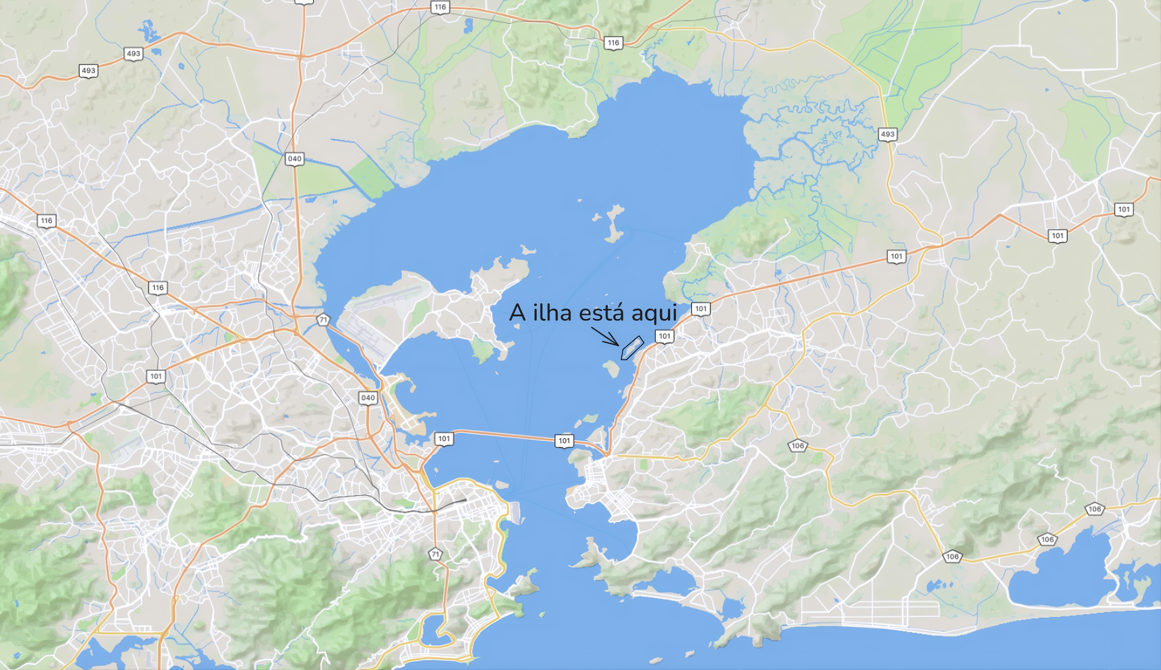
06 / ILHA DO TAVARES
Localização estratégica da Ilha
Conexões potenciais
Gradim e São Gonçalo
Conexão com áreas costeiras, oficinas, armazéns e prestadores de serviços.
Niterói e Rio de Janeiro
Acesso marítimo a centros navais, corporativos e de suporte industrial.
Porto do Rio e corredores regionais
Possibilidade de apoio complementar para suprimentos, equipamentos e transporte.
Atracação, profundidade, infraestrutura e autorizações exigem estudos específicos.

Slide 7
07 / ILHA DO TAVARES
Benefícios logísticos potenciais
01
02
03
Gradim e cadeia naval
Baía e Porto do Rio
Integração multimodal
Ligação com áreas terrestres, oficinas, armazéns, fornecedores e mão de obra especializada.
Conexão marítima com Niterói, Rio e demais áreas da baía, com apoio complementar de suprimentos.
Possível conexão entre transporte marítimo e rodoviário, sujeita à verificação de operação e acessos.
A área também pode ser avaliada para monitoramento, pesquisa, educação ambiental e recuperação ecológica.

Slide 8
08 / ILHA DO TAVARES
Empresas para prospecção
01
02
03
Apoio marítimo
Subsea e engenharia
Logística e conformidade
Edison Chouest, Bram, DOF, Solstad, Svitzer e Wilson Sons.
Oceaneering, Subsea7, Saipem, TechnipFMC, Helix, Baker Hughes, SLB e Halliburton.
Monjasa, Blue Water Shipping, DNV, Bureau Veritas, ABS e empresas de inspeção.
Operadoras como Petrobras, Shell, Equinor, TotalEnergies, BP, ExxonMobil, Prio, Trident, Enauta e PetroReconcavo podem ser clientes indiretos ou contratantes.

Slide 9
09 / ILHA DO TAVARES
Diferenciais competitivos
01
02
03
Localização marítima
Ecossistema industrial
Usos diversificados
Acesso direto à Baía de Guanabara e possibilidade de complementar instalações terrestres.
Proximidade de estaleiros, fornecedores, mão de obra naval e empresas de engenharia.
Apoio offshore, logística, manutenção, pesquisa, turismo e gestão ambiental, conforme viabilidade.
A demanda por inspeção, manutenção, segurança, gestão ambiental e descomissionamento pode persistir ao longo da transição energética.

Slide 10
10 / ILHA DO TAVARES
Proposta de valor para investidores
Presença na Baía de Guanabara, próxima a um ecossistema naval e offshore consolidado.
01
02
03
Localização diferenciada
Flexibilidade comercial
Infraestrutura especializada
Ativo insular com potencial de acesso marítimo e proximidade de fornecedores e clientes.
Venda, arrendamento, parceria operacional ou desenvolvimento sob medida.
Possibilidade de desenvolver uma operação complementar, conforme estudos e aprovações.

Slide 11
11 / ILHA DO TAVARES
Chamada para investidores
01
02
03
Perfis prioritários
Formatos disponíveis
Próximo contato
Operadores offshore, apoio marítimo, logística, serviços submarinos, estaleiros, descomissionamento e tecnologia marítima.
Venda, arrendamento de longo prazo, parceria operacional, joint venture e desenvolvimento sob medida.
Visita técnica, definição da tese de uso e encaminhamento da diligência documental, técnica e ambiental.
A lista de perfis representa público-alvo comercial, não interesse já manifestado.

Slide 12
12 / ILHA DO TAVARES
Encerramento
Ilha do Tavares
Um ativo insular para avaliação de investidores e operadores da cadeia naval, logística e offshore da Baía de Guanabara.
Localização: Gradim, São Gonçalo, Rio de Janeiro
Oportunidade: venda, arrendamento ou parceria
Luiz Pinciara: (21) 3811-1369

